Slide 1
Dragón del bastión del Norte
Carlos Manzo – Zuar Sepúlveda – Benjamín Huentemilla

Slide 2
Contexto
Tienda "Piedra Bruja" (Providencia), especializada en partidas guiadas de Dungeons & Dragons.
Gestión operativa manual dependiente de planillas y documentos dispersos.
Sobrecarga administrativa para el personal y desinformación hacia el usuario.
Alta tasa de deserción de jugadores debido a una experiencia de usuario deficiente.

Slide 3
Solución Propuesta
Desarrollo de una aplicación web centralizada para la automatización de recursos.
Reducción drástica de la carga administrativa (optimización de tiempos).
Fidelización de clientes mediante una experiencia digital inmersiva y guiada.

Slide 4
Metodología
Adopción de Scrum para garantizar flexibilidad y entrega temprana de valor.
Organización en ciclos iterativos e incrementales (Sprints) para el control de avances.
Definición de requerimientos mediante un Product Backlog priorizado (Épicas e Historias de Usuario).
Ejecución de Sprint Planning para la toma de decisiones y así validar avances con el cliente.
Capacidad de respuesta ágil ante cambios de infraestructura o nuevos requerimientos operativos.

Slide 5
Demostración - Metodología
Trello: https://trello.com/w/duocuc52/home
Github: https://github.com/Santiajo/DBN

Slide 6
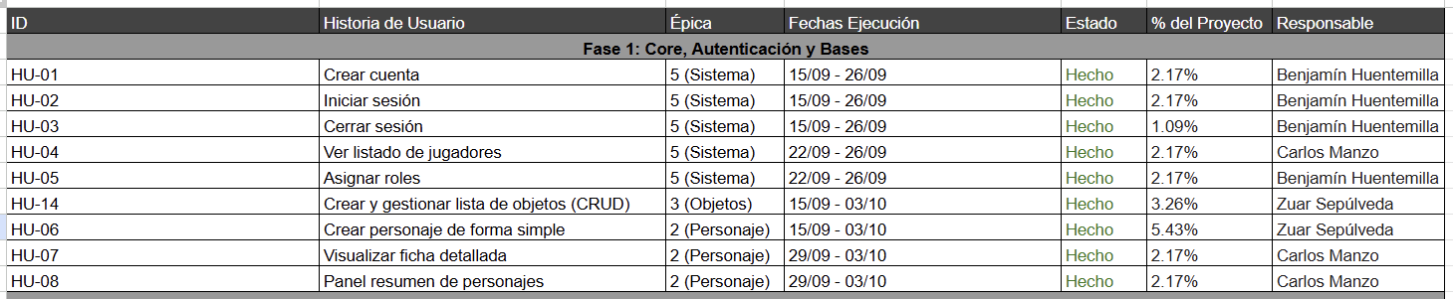
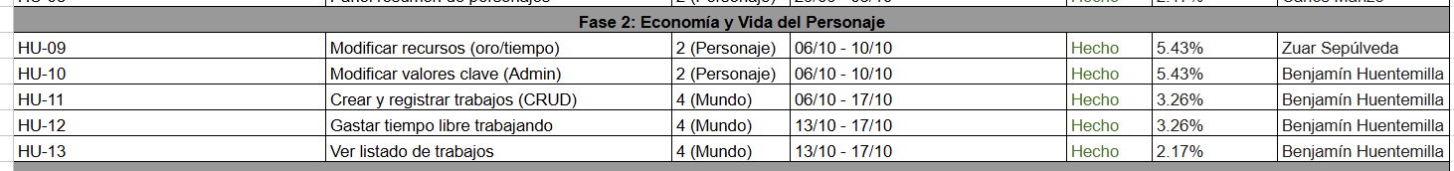
Sprint Planning

Slide 7
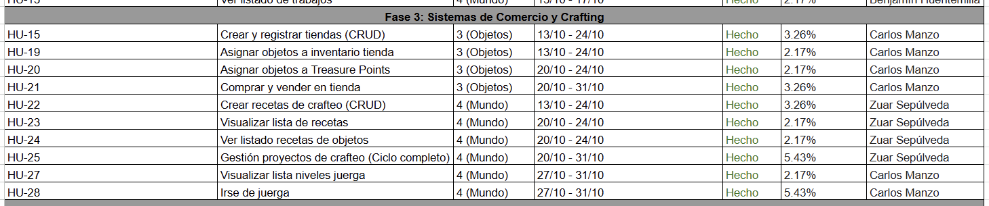
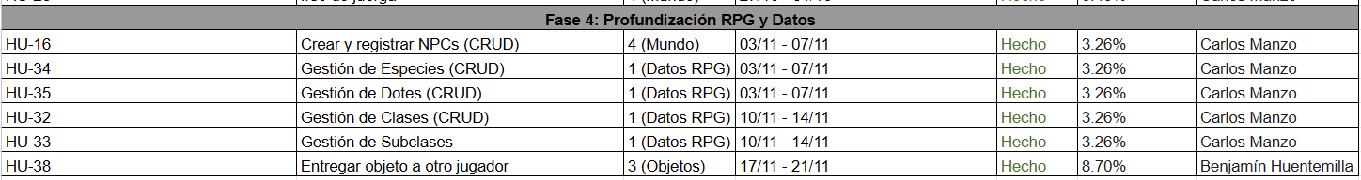
Sprint Planning

Slide 8
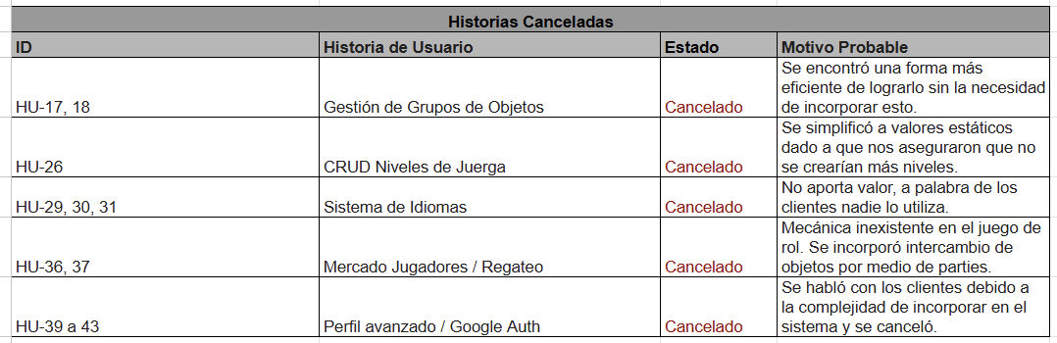
Historias canceladas

Slide 9
Implementación técnica

Slide 10
Arquitectura
Arquitectura en 3 capas
Render – Django (Backend).
Vercel – Nextjs (Frontend).
Render – Postgresql (Base de datos) – pagado.

Slide 11
Flujo de trabajo
Crear modelo de base de datos
Crear serializer
Crear vista del modelo
Crear url del sistema (Endpoint API)
Crear type en el frontend
Llamar a la API e incorporar interfaz

Slide 12
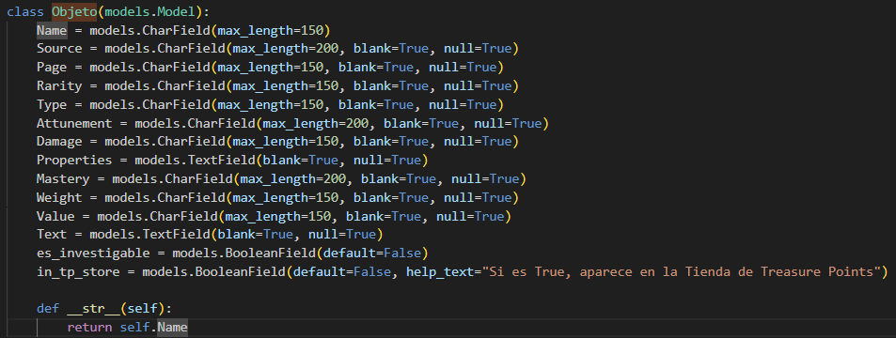
Modelo

Slide 13
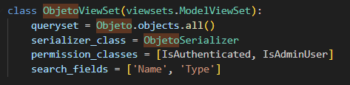

View – Serializer - Url

Slide 14
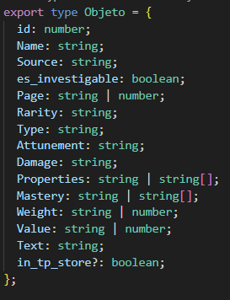
Type

Slide 15
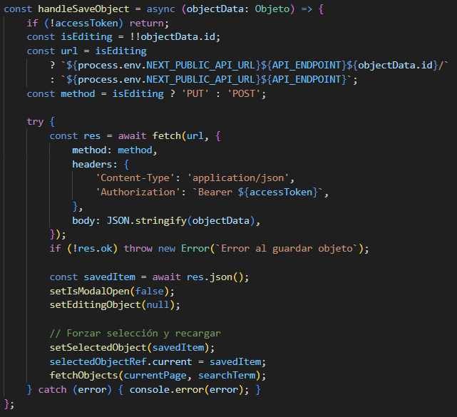
Función

Slide 16
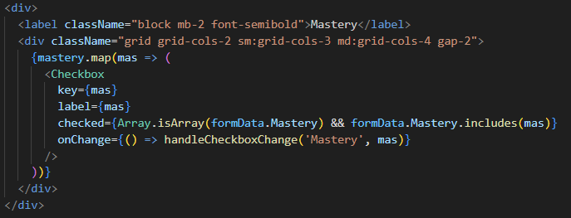
Formulario

Slide 17
Links
Backend: https://dbn.onrender.com/
Frontend: https://dbn-nine.vercel.app/login

Slide 18
Aportes a intereses profesionales
Transición desde la programación funcional hacia la Arquitectura de Software y el diseño de soluciones integrales.
Profundización técnica en el despliegue productivo y orquestación de servicios en la nube (Render/Vercel).
Interés consolidado en la interoperabilidad entre aplicaciones, asegurando la comunicación eficiente entre Frontend y Backend.

Slide 19
Vinculación perfil egreso
Aplicación de metodologías ágiles para la toma de decisiones estratégicas basadas en los requerimientos del negocio.
Diseño e implementación de esquemas de datos relacionales escalables para soportar procesos complejos.
Implementación de software utilizando técnicas estándares de industria para asegurar su calidad y mantenibilidad.

